Slide 1
Fakultät Informatik Fachrichtung Softwaretechnologie
Endpräsentation
Softwaretechnologie-Projekt Gruppe32
Dresden, 21.01.2016

Slide 2
Gliederung
1.Vorstellung
  1.1.Team
  1.2.Projekt
2.Modellierung
  2.1.Analyse
  2.2.Entwurf
3.Einarbeitung
  3.1.Frameworks
  3.2.Kommunikation
4.Aufgabenverteilung und Zeitmanagement
5.Präsentation der Software
6.Probleme und Lösungen
7.“Lessons learned“
TU Dresden, 21.01.16
Softwaretechnologie-Projekt Gruppe 32
Folie <number> von 16

Slide 3
1.Vorstellung
1.1.Team
- Anna Gromykina(m-inf)
- Phillip Oehme(m-inf)
- Stephan Fischer(inf)
- Kevin Horst(inf)
- begleitend unterstützt vom Tutor Markus Heider
- kannten uns vor Projekt nicht
- außer für Anna, erste Teilnahme am Praktikum
- unterschiedlichste Vorkenntnisse und Programmierfähigkeiten
TU Dresden, 21.01.16
Softwaretechnologie-Projekt Gruppe 32
Folie <number> von 16

Slide 4
1.Vorstellung
1.2.Projekt
- IT Dienstleister Computech wünschte Online-zweigstelle
- Belieferung von Kunden mit PC-Komplettsystem,Zubehör und Verbrauchsmaterialien (Onlineshop)
- Kundenregistration(Privat und Geschäftskunden) und Profilverwaltung
- Ankauf gebrauchter Waren
- Update und Supportservice
- Mitarbeiterverwaltung
- Lager und Bilanzverwaltung
TU Dresden, 21.01.16
Softwaretechnologie-Projekt Gruppe 32
Folie <number> von 16

Slide 5
2.Modellierung
- Erste Diagramme von Hand gezeichnet
- CRC-Karten Modell benutzt um Klassen und Abhängigkeiten zu finden
- GUI Prototyp per Hand
- nach Erhalt der Magicdraw Lizenz von Markus, Diagramme mit Magicdraw
- Analyseklassendiagramm
- Entwurfsklassendiagramm
- Kontextdiagramm
- Top-Level Architektur
- Sequenzdiagramme
TU Dresden, 21.01.16
Softwaretechnologie-Projekt Gruppe 32
Folie <number> von 16

Slide 6
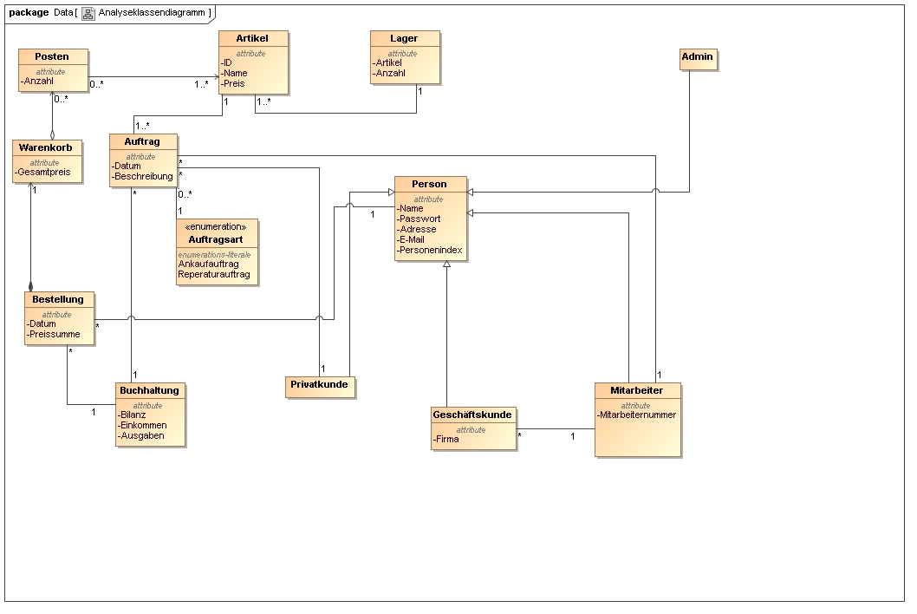
2.Modellierung(Klassendiagramm)
2.1 Analyse
TU Dresden, 21.01.16
Softwaretechnologie-Projekt Gruppe 32
Folie <number> von XYZ

Slide 7
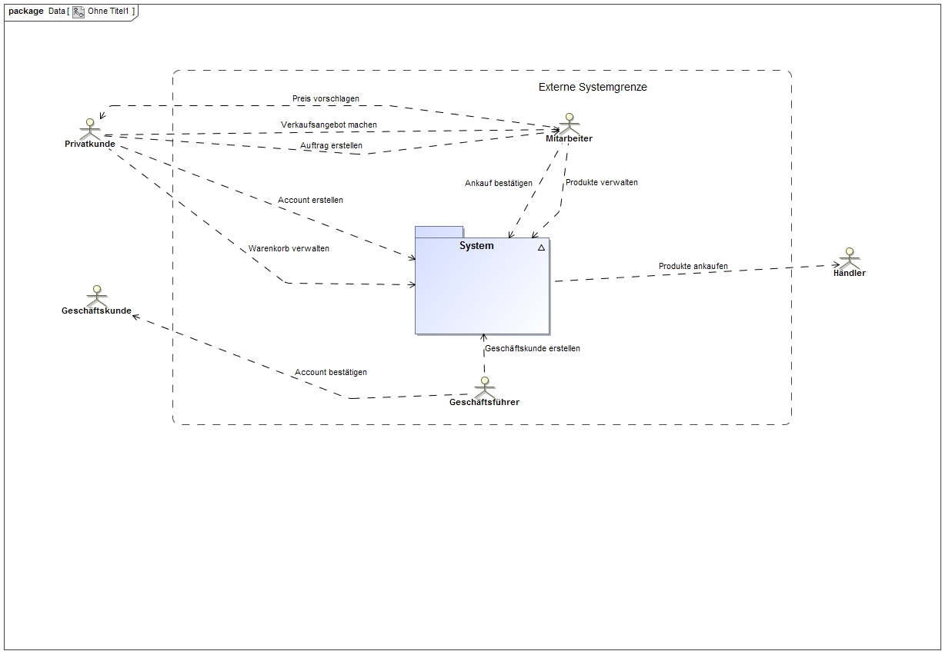
2.Modellierung(Kontextdiagramm)
2.1 Analyse
TU Dresden, 21.01.16
Softwaretechnologie-Projekt Gruppe 32
Folie <number> von XYZ

Slide 8
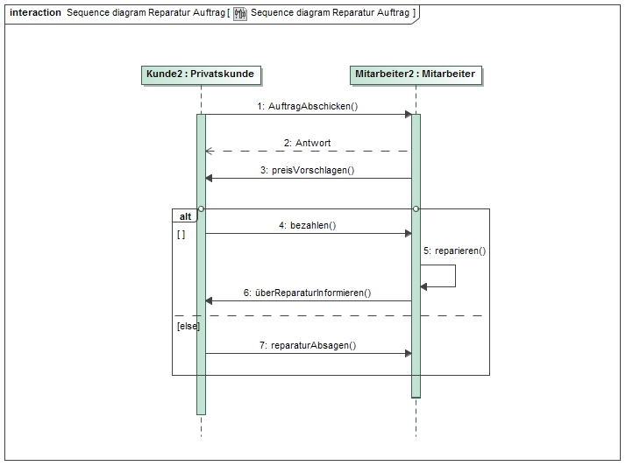
2.Modellierung(Sequenzdiagramm)
2.1 Entwurf
TU Dresden, 21.01.16
Softwaretechnologie-Projekt Gruppe 32
Folie <number> von XYZ

Slide 9
3.Einarbeitung
3.1 Frameworks
- anfängliche Schwierigkeiten mit Konfiguration und Anwendung der Frameworks
- Hoher Umfang und mangelnde Javakentnisse
- Thymeleaf und Spring vollkommen neu
- Wechsel der Entwicklerplattform(Anna,Kevin) von Eclipse zu IntelliJ, auf Empfehlung von Markus
- erleichterte Umgang mit Fehlermeldung und beschleunigte Arbeitsprozess
- nach erstem gemeinsamen Prototyp, wurde der Wert von Thymeleaf und vorallem Springannotations erkannt
TU Dresden, 21.01.16
Softwaretechnologie-Projekt Gruppe 32
Folie <number> von 16

Slide 10
3.Einarbeitung
3.2 Kommunikation
- Vorwiegend über Whatsapp(Gruppe) und E-mail,teilweise Facebook
- Kevin als Scrummaster stand im Kontakt zu Markus
- Versionskontrolle über Github
- nur Stephan hatte Vorkenntnisse mit Github,daher anfangs viele Mergeconflicts und Probleme
- nach Erklärung von Stephan, verstärkter Einsatz von Github zur Kommunikation
- auskommentierte commits
- Issues zur Aufgabenverteilung
TU Dresden, 21.01.16
Softwaretechnologie-Projekt Gruppe 32
Folie <number> von 16

Slide 11
4.Aufgabenverteilung und Zeitmanagement
- anfangs dynamische Aufgabenverteilung, später klarer
- Zuteilung der Aufgaben durch Scrummaster nach Konsultation mit Markus
- Issues ohne(Bugs,Dokumente) und mit zugeteilten Beauftragten(Features)
- Springcontroller zur Verantwortlichkeitszuschreibung
- Anna Gomykina(Support und Entwurf)
- Phillip Oehme(Ankaufstelle)
- Stephan Fischer(Protokolle, Userverwaltung,GUI,Bugfixing)
- Kevin Horst(Shop,Lager,Bilanz, Scrum,Tests)
TU Dresden, 21.01.16
Softwaretechnologie-Projekt Gruppe 32
Folie <number> von 16

Slide 12
4.Aufgabenverteilung und Zeitmanagement
- ein bis zwei wöchentliche Konsultationen ohne Tutor
- Umfang eines Sprints(1-2 Wochen) von Markus festgelegt,im Hinblick auf die Größe der Gruppe
- hoher Zeitaufwand beim Einarbeiten in die Frameworks
- Zeitintensives Bugfixing, wegen spätem Crosstesting
TU Dresden, 21.01.16
Softwaretechnologie-Projekt Gruppe 32
Folie <number> von 16

Slide 13
5.Präsentation der Software
TU Dresden, 21.01.16
Softwaretechnologie-Projekt Gruppe 32
Folie <number> von 16

Slide 14
6.Probleme und Lösungen
- Kommunikationsschwierigkeiten mit Github-Issues gelöst
- Modellierung mit Magicdraw war nicht ausreichend um alle Abhängigkeiten korrekt darzustellen
- Entwurf stimmt nicht ganz mit fertigem Produkt überein
- zu spätes Testen erschwerte oder verhinderte teilweise das Testen aller Funktionalitäten
- Ohne Test-driven-Development verlangsamte Entwicklung (starten und stoppen der Anwendung)
- durch den Ausfall unserer Themengleichen Gruppe wurde das Crosstesting verzögert und erschwert
- veraltete Datenbank erzeugte Fehler,wurde ersetzt
TU Dresden, 21.01.16
Softwaretechnologie-Projekt Gruppe 32
Folie <number> von 16

Slide 15
7.„Lessons learned“
- Programmierfähigkeiten wurden erheblich verbessert, mit Hinblick auf größere Projekte und Teamentwicklung
- Entwicklung mit VCS wie Github wurde kennen und schätzen gelernt
- Frameworks wie Salespoint bieten ungeahnte Möglichkeiten zur Verbessung der Übersicht und Wiederverwendbarkeit
- brauchen aber viel Zeit um voll ausgenutzt zu werden
- Modellierung spart Zeit und gibt eine schöne Übersicht, ist aber eine große Fehlerquelle, vorallem in der späteren Entwicklungsphase
- Dokumentation und Kommentieren werden für die Übersicht im späteren Entwicklungsverkauf wichtig
- Tests und Validierungen sind wichtigste Bausteine der Softwareentwicklung und sollten so früh wie möglich begonnen werden
TU Dresden, 21.01.16
Softwaretechnologie-Projekt Gruppe 32
Folie <number> von 16

Slide 16

Vielen Dank für ihre Aufmerksamkeit!
TU Dresden, 21.01.16
Softwaretechnologie-Projekt Gruppe 32
Folie <number> von <number>

